Slide 1


AI 繪圖的知識&提示詞撰寫
本節將介紹AI繪圖的概念、原理及應用。我們將學習如何撰寫有效的提示詞，以創造出令人驚嘆的AI生成藝術作品。
Notes:
1

Slide 2


想一想
AI生成的藝術作品
AI在藝術中的角色
這些作品是如何生成的？
你覺得AI 在藝術創作中的角色是什麼？
Notes:
2

Slide 3

什麼是AI繪圖
AI繪圖定義
1
利用人工智慧技術生成圖像的過程。基於機器學習模型和大量圖像數據。
Notes:
3

Slide 4
什麼是AI繪圖
基本原理
2
模型學習大量圖像數據，根據文字描述生成相應圖像。
Notes:
3

Slide 5
什麼是AI繪圖
應用領域
3
遊戲設計、視覺藝術、廣告與行銷等多個領域。
Notes:
3

Slide 6
AI繪圖工具介紹
  文本描述創作：幫助使用者將他們心中的想法轉化為圖像，這對於那些沒有繪畫技能的人來說特別有用，讓創作變得簡單而直接。
  快速創造視覺素材：可以快速生成各種不同風格的圖像，從而節省大量時間。
Notes:
4

Slide 7
Copilot介紹
  Copilot 可以根據你已經寫下的程式碼，自動建議接下來應該寫什麼。
  如果你剛開始學習某個程式語言，Copilot 可以給你很多有用的例子來了解不同的程式碼。
  有時候寫程式需要很長的時間，但是有了 Copilot，它可以自動幫你寫出大段的程式碼，讓整個過程更快速。
Notes:
4

Slide 8
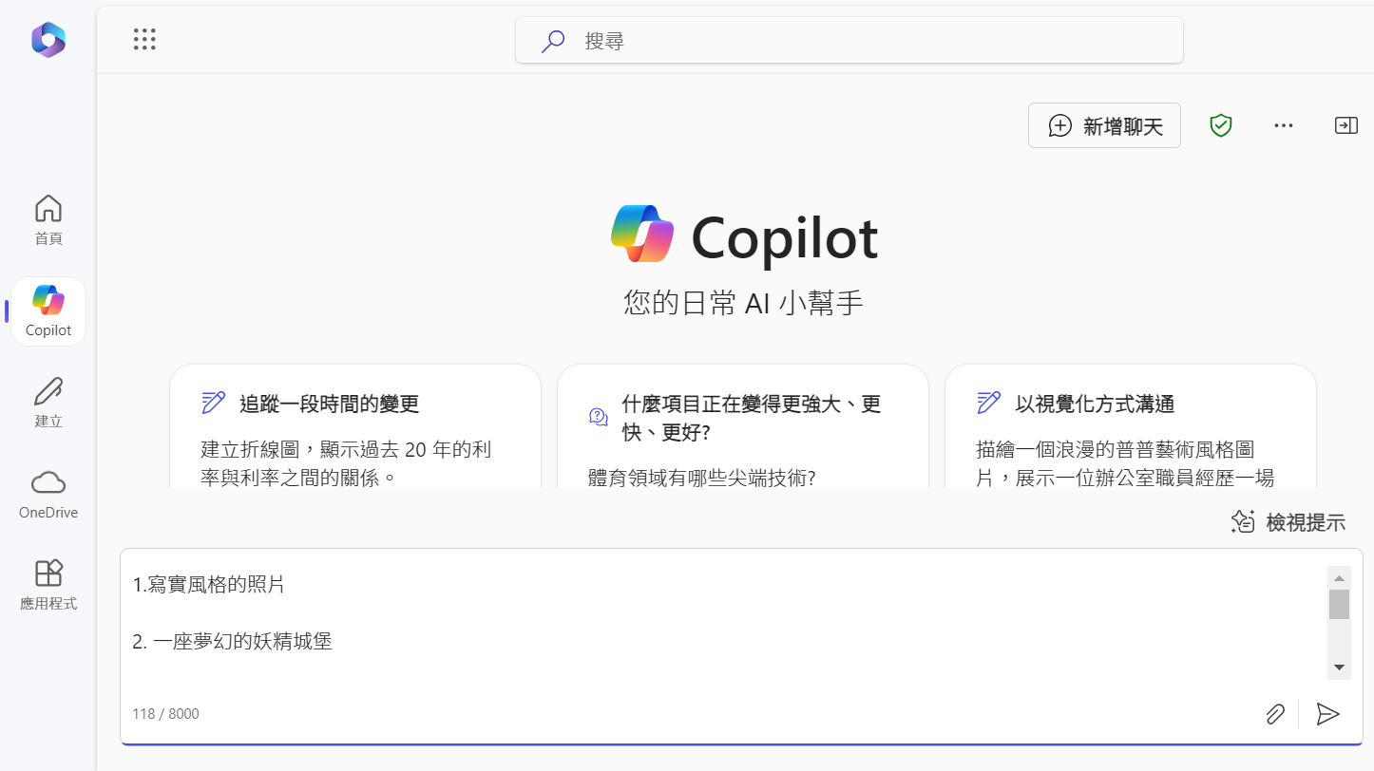
Notes:
4

Slide 9
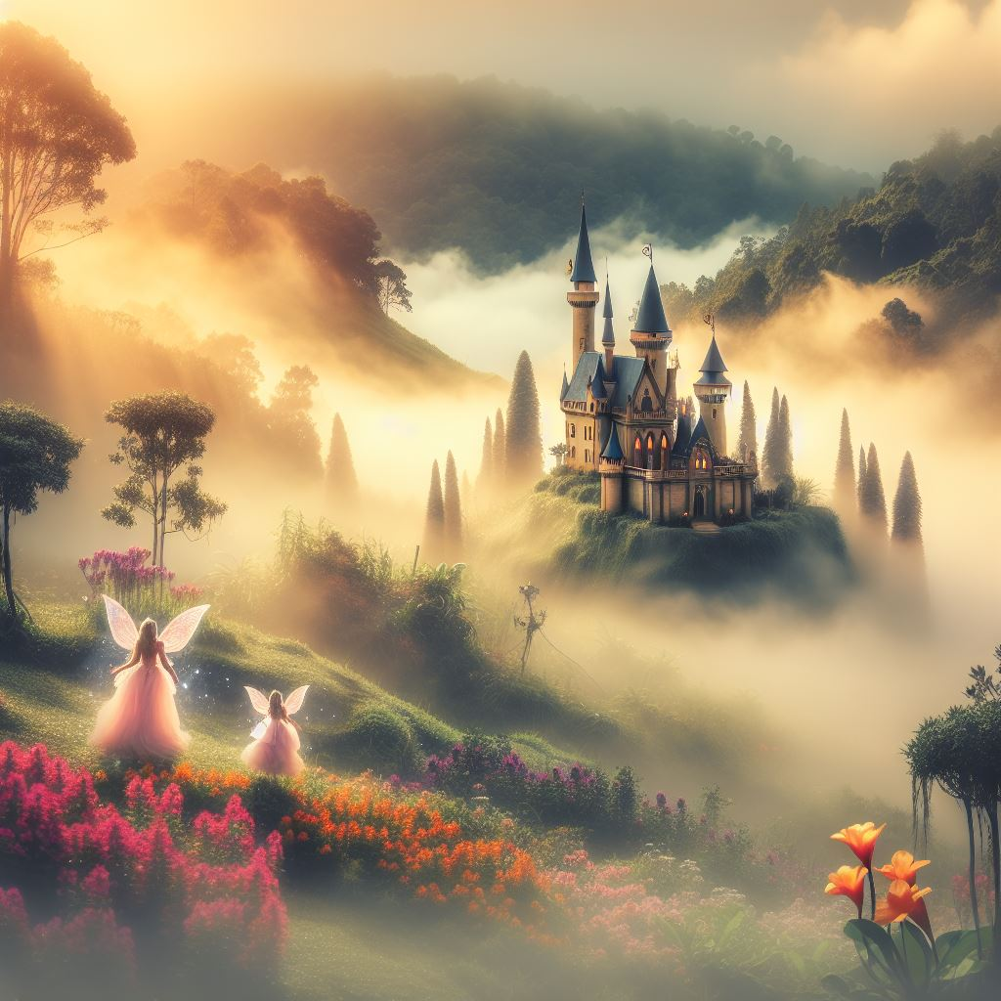
Notes:
4

Slide 10
Canva介紹
  當你不知道怎麼寫文字時，它可以幫你快速寫出吸引人的標題、簡短介紹或甚至文章段落，甚至給你排版建議。
  只要輸入簡單的描述，像是「海邊的夕陽」或「未來感的機器人」，它就會幫你創造出全新的圖片！
  有時候我們的照片有點小瑕疵，像是背景太雜亂或有不需要的東西，Canva可以自動幫你修掉它們，讓圖片看起來更完美。
Notes:
4

Slide 11
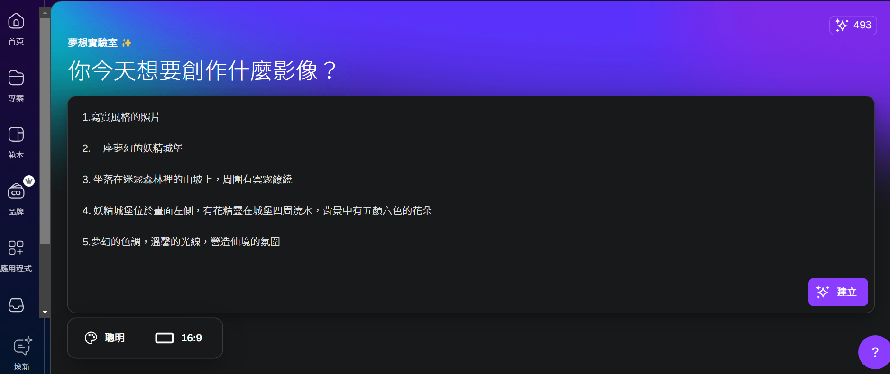
Canva介紹
Notes:
4

Slide 12
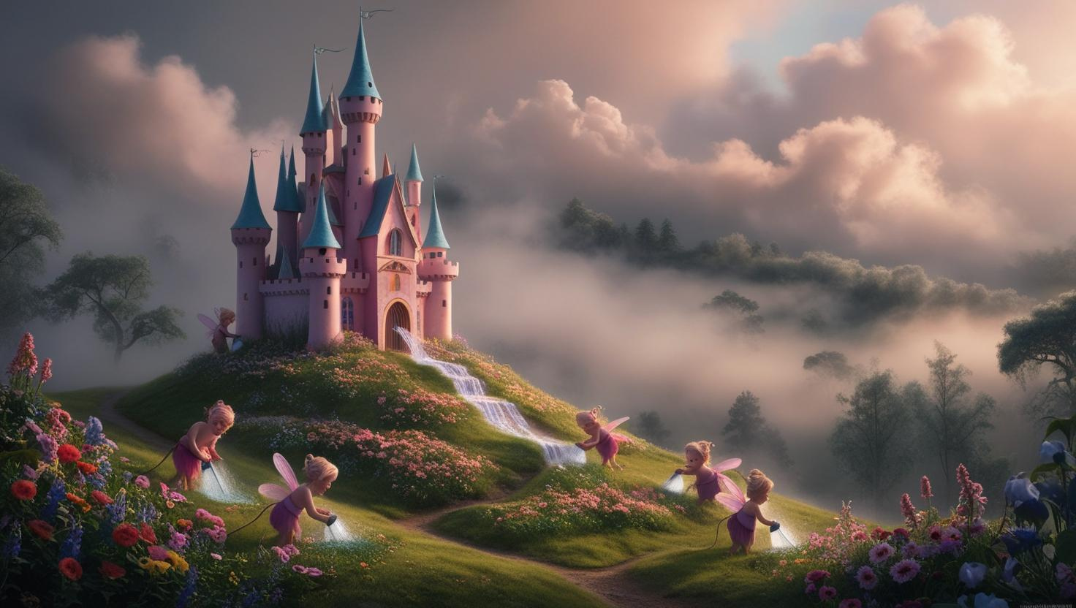
Notes:
4

Slide 13
Padlet介紹
  提供多種版面模板，如牆面、網格、時間軸、地圖等，使用者可根據需求選擇最適合的呈現方式。
  使用者可以即時在同一個 Padlet 上添加內容，方便進行同步或非同步的協作討論。
  多媒體支持： 除了文字，Padlet 還支援圖片、影片、錄音、文件等多種媒體形式的嵌入，豐富了內容的表達方式。
Notes:
4

Slide 14
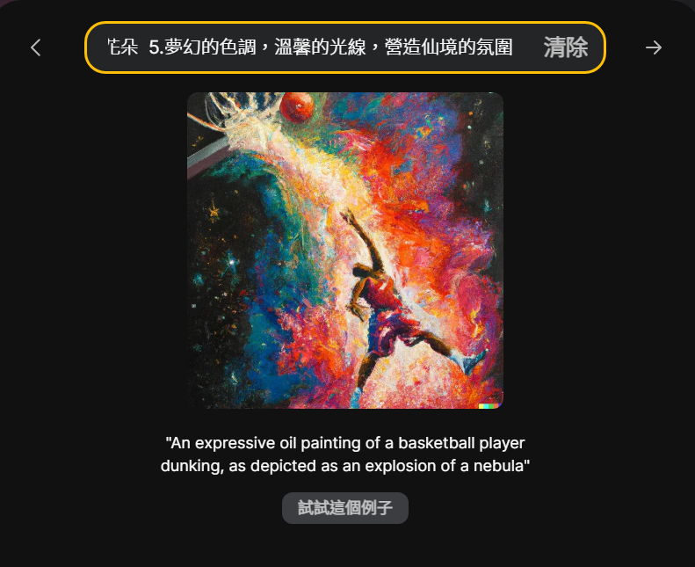
Padlet
介紹
Notes:
4

Slide 15

Notes:
4

Slide 16
Dreamina介紹
  用文字變出圖片：只要告訴它一些想法，比如「一片美麗的森林」或「在雲上跳舞的小貓」，它就會畫出來！
  把圖片變成影片：如果你有一張喜歡的圖片，它 可以幫你加上動畫效果，讓它動起來！
  改變圖片：你可以在圖片上畫更多東西，或是把不想要的地方擦掉，做出獨一無二的作品。
Notes:
4

Slide 17
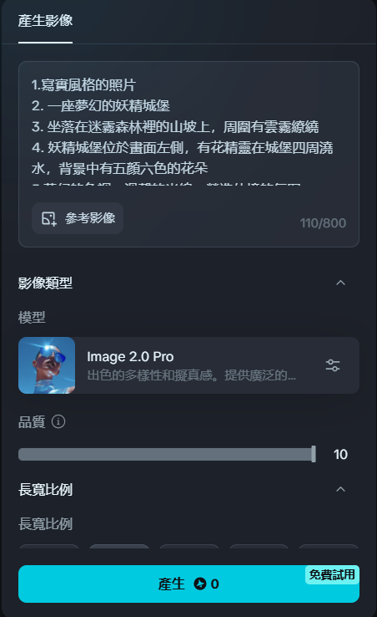
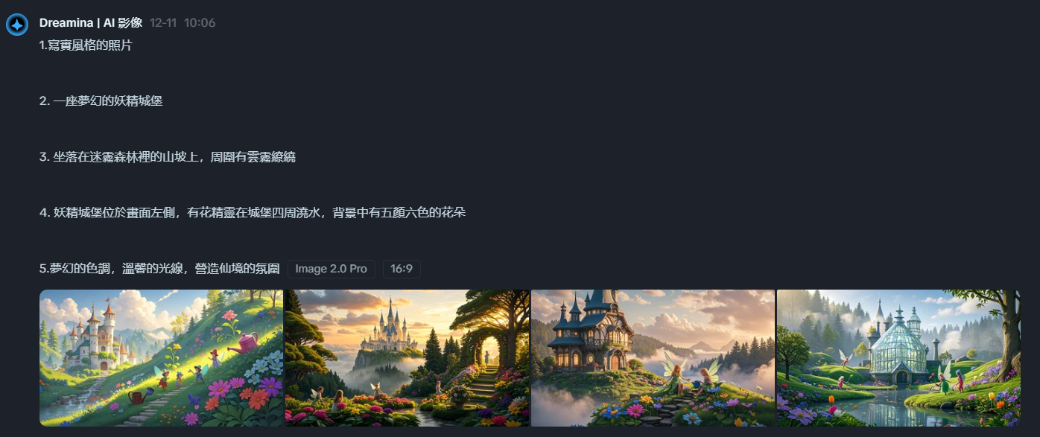
Dreamina介紹
Notes:
4

Slide 18
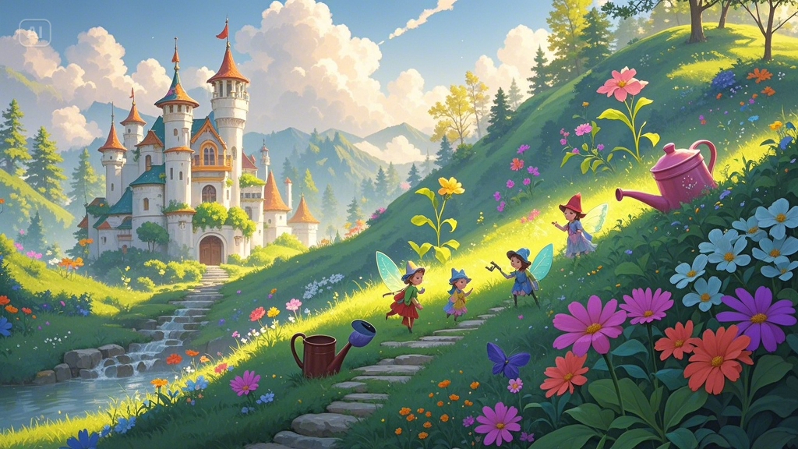
Notes:
4

Slide 19
比較
copilot
padlet
dreamina
canva
Notes:
4

Slide 20

提示詞的重要性
提示詞定義
1
給予AI繪圖模型的文字描述，指導生成符合預期的圖像。
提示詞作用
2
精確描述所需圖像，提高AI生成結果的準確性。
好的提示詞效果
3
獲得更精確的圖像結果，節省調整時間。
Notes:
5

Slide 21
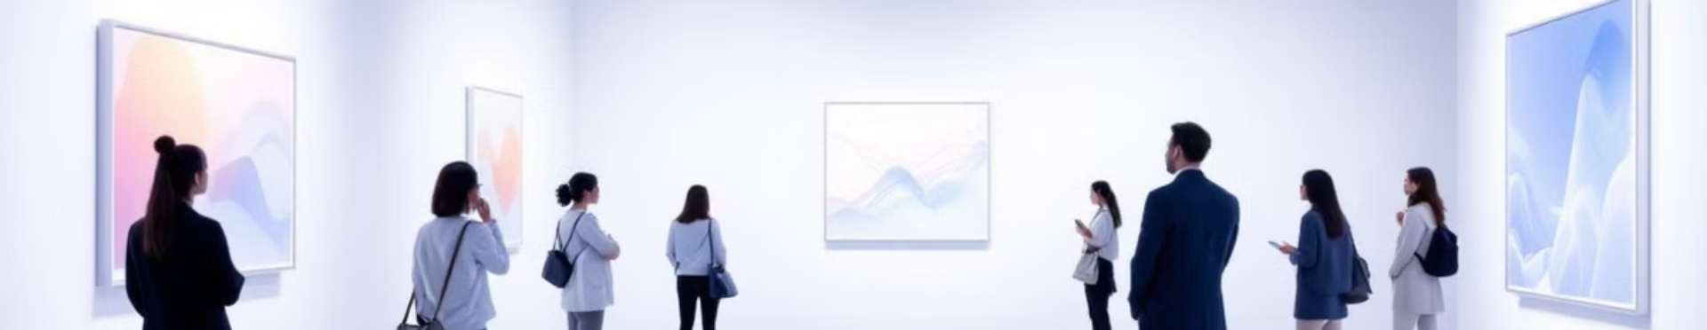
將圖片拆解五個結構
類型
主題
環境
1
2
3
這幅圖片屬於什麼藝術類型或作畫風格？
圖片的主要對象是什麼？
主體所在的場景是怎樣的？
Notes:
10

Slide 22
將圖片拆解五個結構
構圖
氣氛
4
5
主體在畫面中的位置、姿態如何，與環境有何互動？
整體的色調、光影和氛圍是什麼樣的？
Notes:
10

Slide 23

提示詞的固定結構
類型
主題
圖片的藝術風格，如寫實風格、卡通風格等。
圖像的主要對象或人物。
環境
構圖
主題所在的場景或背景。
主體在畫面中的位置、姿態及與環境的互動。
氣氛
光影處理、色調、氛圍等藝術風格。
Notes:
6

Slide 24
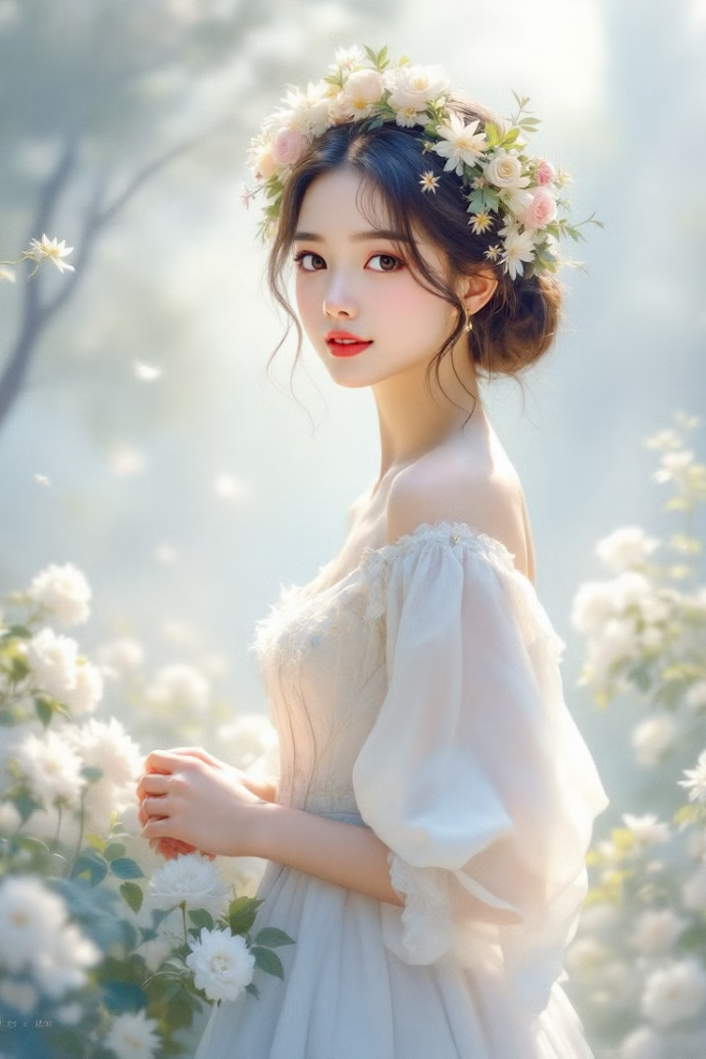
提示詞示例解析
類型
寫實風格的照片
主題
穿古典服裝的少女
飄著花瓣的古老花園
環境
少女站在畫面中央，微微側頭
構圖
柔和光影，朦朧背景，綠灰色調
氣氛
Notes:
7

Slide 25
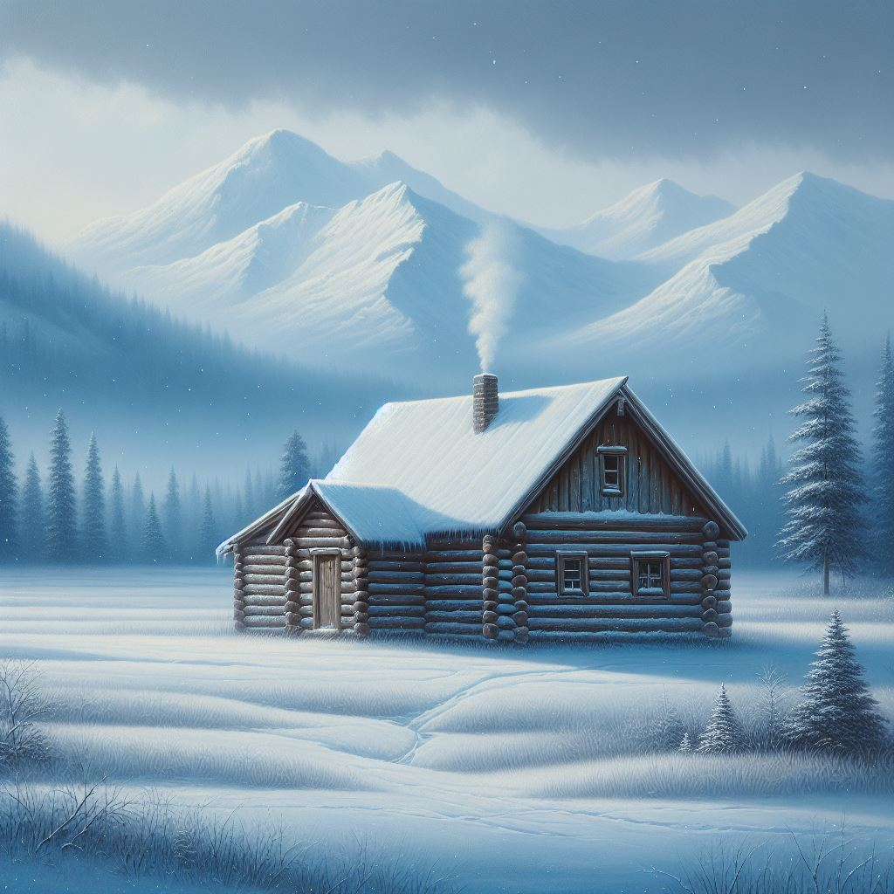



觀察圖畫
拆解結構
模仿畫作
Notes:
9

Slide 26
寫實風格的風景畫，
描繪一座被白雪覆蓋的孤獨小木屋，
座落在寬廣的雪原上，遠處是連綿的雪山和松樹。
小木屋位於畫面中央，煙囪冒著淡淡的煙。
冷色調，柔和的光線，營造寧靜和寒冷的氛圍。
類型
主題
環境
構圖
氣氛
Notes:
9

Slide 27

觀察圖畫
拆解結構
模仿畫作
Notes:
9

Slide 28
卡通風格的插畫，
描繪一隻戴著飛行員帽的小熊，
坐在熱氣球的籃子裡，天空中漂浮著白色的雲朵。
小熊位於畫面中央，微笑著向前方張望，熱氣球的彩色氣囊佔據上方背景。
明亮的色彩，線條簡潔，營造歡樂和冒險的氛圍。
類型
主題
環境
構圖
氣氛
Notes:
9

Slide 29

觀察圖畫
拆解結構
模仿畫作
Notes:
9

Slide 30
類型
水彩風格的城市風景畫，
描繪一條繁華的商業街，
兩旁是具有歷史風格的建築，街道上行人穿梭，車輛行駛。
以街道的透視延伸為主，建築物在兩側，天空中有幾隻飛鳥。
柔和的色彩，流動的筆觸，營造活力和懷舊的氛圍。
主題
環境
構圖
氣氛
Notes:
9

Slide 31
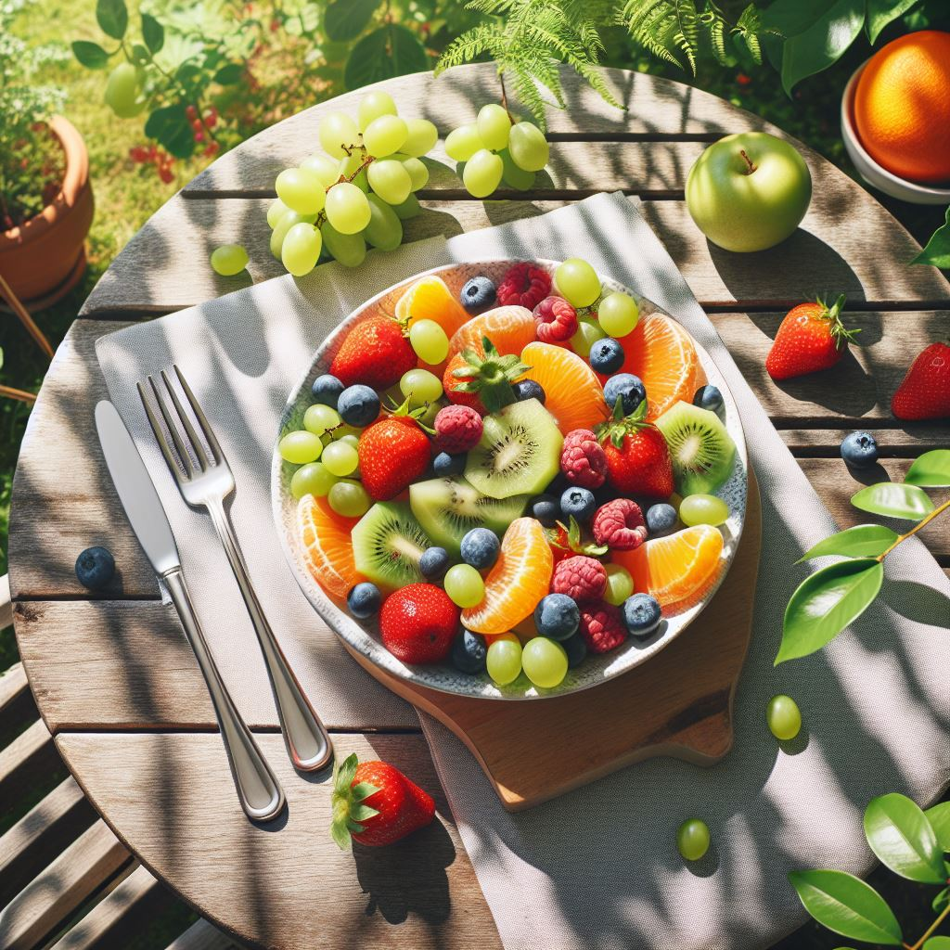
觀察圖畫
拆解結構
模仿畫作
Notes:
9

Slide 32
類型
高解析度的食物攝影，
展示一盤新鮮的水果沙拉，
擺放在戶外的木製餐桌上，周圍有綠色植物。
俯視角度拍攝，色彩鮮豔的水果整齊排列，旁邊放著銀色的叉子。
自然光線，色彩鮮明，營造清新和健康的感覺。
主題
環境
構圖
氣氛
Notes:
9

Slide 33

觀察圖畫
拆解結構
模仿畫作
Notes:
9

Slide 34
奇幻風格的電腦繪圖，
描繪一位手持魔法杖的年輕女魔法師，
站在星光閃爍的夜空下，周圍環繞著漂浮的魔法陣符號。
魔法師位於畫面中央，面向左方，魔法杖釋放出光芒，背景展現廣闊的星空。
深色調為主，色彩繽紛的光效，營造神秘和夢幻的氛圍。
類型
主題
環境
構圖
氣氛
Notes:
9

Slide 35

學生練習
撰寫提示詞
按照固定結構創作自己的提示詞。
分享討論
與同學分享提示詞，互相給予建議。
修改完善
根據反饋修改提示詞，提高質量。
Notes:
8

Slide 36
提示詞公式
1
類型
  _______風格的（照片/作品）
  卡通風格的插畫
  水彩風格的畫作
  寫實風格的照片
  油畫風格的圖畫
  素描風格的畫作
  底片風格的照片
Notes:
8

Slide 37
提示詞公式
2
主題
  （量詞） （形容詞） 的（主體）
  一隻 戴著眼鏡的小狐狸
  兩位 互相微笑的女孩
  一群 翱翔的飛鳥
  一杯 熱氣騰騰的咖啡
  一座 陰森的城堡
  一塊 美麗的玉珮
Notes:
8

Slide 38
提示詞公式
3
環境
  （落/站/位/坐/趴/躺/靠）在（大區域）裡的（小區域）上，周圍有（景物）
  坐在 森林裡的樹樁上，周圍有盛開的花朵
  趴在 粉色房間裡的公主床上，周圍有可愛的絨毛玩偶
  站在 十字路口的斑馬線上，周圍有車輛穿越
Notes:
8

Slide 39
提示詞公式
4
構圖
  （主體）位於畫面（左/右/上/中/下）側，（動作），背景中有（景物）
  小狐狸位於畫面左側，閱讀著一本大書，背景中有陽光透過樹葉
  女孩位於畫面右側，打掃著走廊，背景中有拖把和畚箕
Notes:
8

Slide 40
提示詞公式
5
氣氛
  （形容詞）的色調，（形容詞）的光線，營造（形容詞）的氛圍
  溫暖的色調，柔和的光線，營造寧靜和專注的氛圍
  昏暗的色調，詭譎的光線，營造陰森恐怖的氛圍
  明亮的色調，金色的光線，營造神聖的氛圍
Notes:
8

Slide 41
提示詞公式
Notes:
8

